Slide 1
সবাইকে স্বাগতম

Slide 2
শিক্ষক পরিচিতিঃ
চন্দন ঘোষ
সহকারি শিক্ষক (আইসিটি)
বরইছড়ি কর্ণফুলি নূরুল হুদা কাদেরী উচ্চ বিদ্যালয়, কাপ্তাই, রাঙ্গামাটি
৮ম শ্রেণি
তথ্য ও যোগাযোগ প্রযুক্তি
অধ্যায়-০২
কম্পিউটার নেটওয়ার্ক

Slide 3
তোমরা কি বলতে পারবে, চিত্রটি দ্বারা কি বোঝানো হয়েছে?

Slide 4
শিখনফলঃ
১। কম্পিউটার নেটওয়ার্কের ধারণা ব্যাখ্যা করতে পারবে।
২। নেটওয়ার্ক সংশ্লিষ্ট বিভিন্ন যন্ত্রপাতির কাজ ব্যাখ্যা করতে পারবে।
৩। নেটওয়ার্ক তৈরি করতে পারবে।

Slide 5
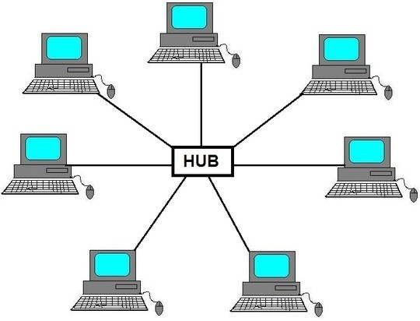
কম্পিউটার নেটওয়ার্ক (ইংরেজি: Computer network) হচ্ছে এমন একটি ব্যবস্থা যাতে দুই বা ততোধিক কম্পিউটার একসাথে যুক্ত থাকে। কম্পিউটার নেটওয়ার্ক ব্যবহারকারীরা ফাইল, প্রিন্টার ও অন্যান্য সম্পদ ভাগাভাগি করে ব্যবহার করতে পারেন, একে অপরের কাছে বার্তা পাঠাতে পারেন এবং এক কম্পিউটারে বসে অন্য কম্পিউটারে প্রোগ্রাম চালাতে পারেন।

Slide 6
কম্পিউটার নেটওয়ার্ক সাধারণত তিন ভাগে ভাগ করা যায় যথা-
LAN (লোকাল এরিয়া নেটওয়ার্ক)
MAN (মেট্রোপলিটান এরিয়া নেটওয়ার্ক )
WAN (ওয়াইড এরিয়া নেটওয়ার্ক)

Slide 7
নেটওয়ার্ক সম্পর্কে পুরোপুরি ধারনা পেতে আমাদের নেটওয়ার্কের সাথে সম্পর্কিত কিছু যন্ত্রপাতির কথা জেনে রাখা ভাল।
যেমনঃ সার্ভার, ক্লায়েন্ট, মিডিয়া, নেটওয়ার্ক এডাপ্টার, রিসোর্স, ইউজার।

Slide 8
একক কাজ
পাঁচ লাইনের মধ্যে কম্পিউটার নেটওয়ার্কের ধারনা ব্যাখ্যা কর।

Slide 9
দলগত কাজ
তোমাদের স্কুলের জন্য কী কী রিসোর্সের প্রয়োজন তার একটি তালিকা প্রস্তুত কর।

Slide 10
সবাইকে শুভেচ্ছা

